Slide 1
Sistema Banca dati e Repertorio dei dispositivi medici
Notifiche multiple di DM simili
Questa presentazione intende illustrare brevemente la nuova funzionalità (Notifiche multiple di DM simili) predisposta per il caricamento facilitato dei dispositivi medici (DM) simili all’interno del sistema BD/RDM.
Sono considerati “simili”, ai fini della registrazione nel sistema BD/RDM, un gruppo di dispositivi che condividono le stesse informazioni ad eccezione di: codice attribuito dal fabbricante (identificativo catalogo), nome commerciale e modello, misura (ove applicabile), etichetta; per i DM simili sono da tempo disponibili funzioni per la semplificazione della registrazione (si vedano le funzioni Inserimento DM simili e Modifica DM simili riportate nel Manuale utente – Profilo fabbricante DM).
La nuova funzione “Notifiche multiple” si affianca quindi a quelle già disponibili per agevolare ulteriormente la registrazione di DM simili che si differenziano solo per il codice attribuito dal fabbricante (identificativo catalogo), il nome commerciale e il modello.

Slide 2
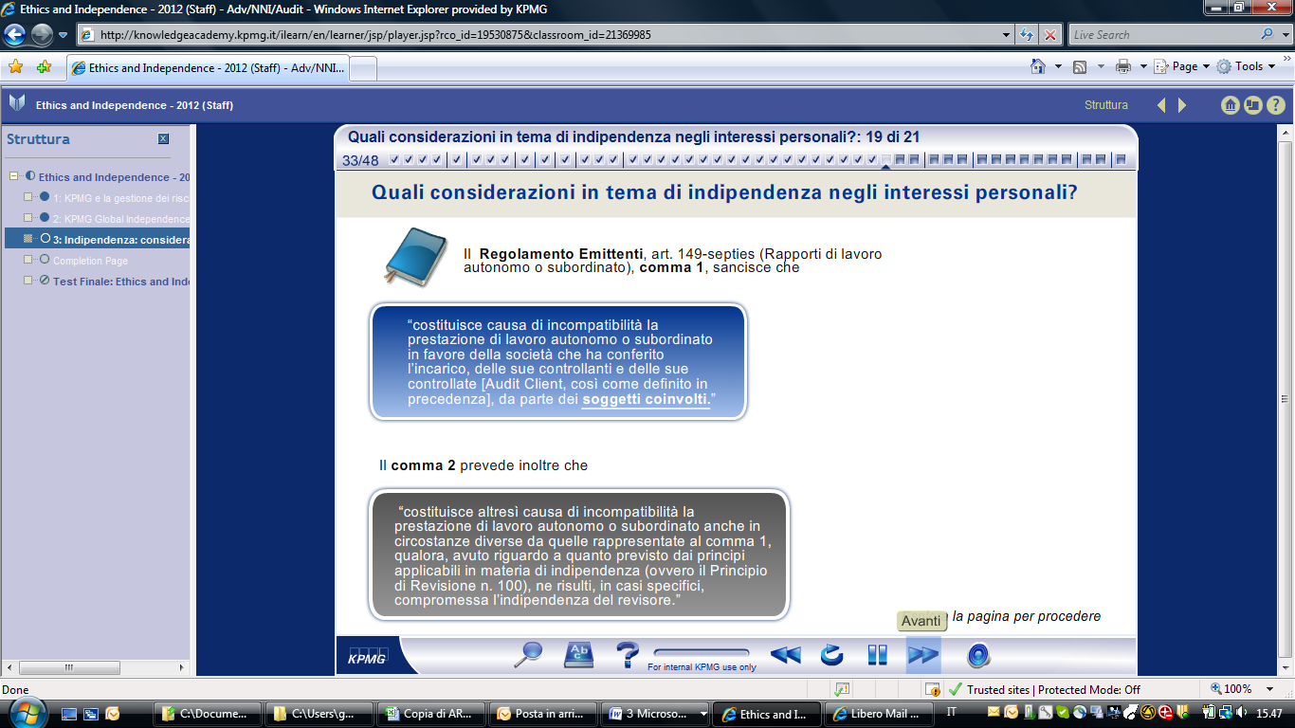

Notifiche multiple di DM simili
Introduzione
Al fine di approfondire alcuni argomenti o avere informazioni di dettaglio sull’uso di funzioni specifiche si rimanda al Manuale Utente Profilo Fabbricante.
Nelle pagine successive il simbolo seguente indica che è possibile approfondire l’argomento trattato nel Manuale Utente.

Slide 3
Notifiche multiple di DM simili
Descrizione e finalità
La notifica multipla dei dispositivi medici simili semplifica il processo di registrazione dei ‘dm simili’, consentendo di inviare alla banca dati un file firmato – nella modalità offline - contenente l’elenco dei soli codici catalogo e relative descrizioni (nome commerciale e modello) dei prodotti che si intendono notificare come simili ad un dispositivo già esistente nella banca dati.
La funzionalità
La funzionalità consente quindi di soddisfare due distinte esigenze e cioè:
a) Per prodotti già presenti nel sistema e riferibili a notifiche generiche, registrare il maggior dettaglio dei codici di prodotto (aggiornamento notifiche esistenti);
b) caricare più velocemente DM simili (notifica nuovi dispositivi medici simili ad esistenti);
Le modalità operative sono le medesime e consentono di ottenere dal sistema i numeri di registrazione associati a ciascun codice prodotto.
Finalità
Per la definizione di DM Simili e le funzionalità relative preesistenti, cfr. Manuale Utente Profilo Fabbricante
Si intende per “Notifica Generica” una singola registrazione presente nel sistema BD/Repertorio che, utilizzando un codice fabbricante non di dettaglio, rappresenti più dispositivi distinti.

Slide 4



Notifiche multiple di DM simili
Passi per l’utilizzo della funzionalità
Si effettuano tipicamente alcuni passi successivi per l’utilizzo della funzionalità:
Prima di accedere al sistema …
Predisposizione del file da caricare nel Sistema BD/RDM
Passo 1
Passo 2
Firma off line del file predisposto
… In NSIS
Accesso al Sistema BD/RDM per il caricamento del file
Passo 3

Slide 5
Notifiche multiple di DM simili
Cosa fare prima di accedere al sistema (1/3)
Passo 1
Predisposizione del file da caricare
Il file deve essere in formato testo (.CSV) o XML e deve contenere le informazioni sotto riportate che non variano in relazione alla finalità perseguita (maggior dettaglio prodotto già notificato/caricamento più veloce di dispositivi simili). E’ necessario disporre del numero di iscrizione in BD/Repertorio del dispositivo che si vuole utilizzare come dispositivo di riferimento.
L’esempio di file seguente si riferisce alla registrazione di codici di maggior dettaglio per un dispositivo di riferimento già presente nel sistema e registrato in modo generico.
Numero di iscrizione in BD/Repertorio : 641
Codice Fabbricante: AD110A-XX
Denominazione: CATETERE MODELLO GENERICO
Numero di iscrizione del DM di riferimento | Elenco dei codici catalogo specifici dei DM simili | Nome commerciale e modello specifici dei DM simili
Esemplificativo
Per i restanti dati necessari alla notifica dei prodotti, compresa l’etichetta, vengono utilizzati quelli del dispositivo di riferimento già presente nel sistema BD/RDM.

Slide 6
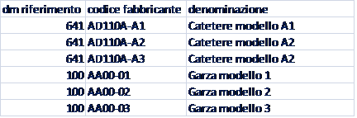
Notifiche multiple di DM simili
Cosa fare prima di accedere al sistema (2/3)
Passo 1
Predisposizione del file da caricare
E’ possibile riportare in uno stesso file anche più gruppi distinti di DM simili; in tal caso, per ciascun gruppo, dovrà essere riportata la struttura descritta in precedenza, comprensiva del rispettivo dispositivo di riferimento.
Indipendentemente dal numero dei gruppi, esiste una limitazione al numero di righe (DM) che è possibile inserire in ciascun file; tale valore limite viene evidenziato sulla pagina di ‘acquisizione file’ ed è pari a 200. Il superamento di questo limite non consente l’acquisizione del file.
Esemplificativo

Slide 7

Notifiche multiple di DM simili
Cosa fare prima di accedere al sistema (3/3)
Passo 2
Firma off line del file predisposto
Dopo aver predisposto il file, prima di caricarlo nel sistema BD/RDM, è necessario firmarlo elettronicamente off-line, cioè direttamente sul proprio PC senza collegarsi al sistema. La modalità di firma off-line è già presente nel sistema in alternativa alla firma “on-line”. Si ricorda che gli strumenti già utilizzati per la firma on-line possono essere utilizzati anche per la firma off-line
Come si esegue la firma elettronica in modalità off-line?
Per eseguire la firma elettronica in modalità off-line è necessario essere dotati di un kit per firma costituito da:
- dispositivo sicuro di generazione delle firme (smart card e relativo lettore oppure token),
- certificato di firma elettronica rilasciato da uno dei certificatori definiti ai sensi della Direttiva europea 1999/93/CE,
- software di firma
Installato il suddetto Kit sul proprio computer, avviare il software di firma del Kit e seguire le relative istruzioni per realizzare la firma elettronica. Al momento della firma sarà richiesto di inserire il codice di protezione del dispositivo (PIN) che consentirà, correttamente inserito, di procedere alla generazione del file firmato (con estensione p7m).
La mancata firma off line del file comporta l’impossibilità di caricare il file

Slide 8
Notifiche multiple di DM simili
Accesso ad NSIS – Sistema D/RDM (1/2)
Passo 3
Accesso ad NISI - Sistema BD/RDM per il caricamento del file
Il processo di caricamento del file si articola nelle 4 fasi sotto riportate
Caricare il file
Visualizza dati/Errori
Conferma
Esito
Comprende tutte le operazioni necessarie per il caricamento del file predisposto off line
Consente di verificare i dati presenti nel file da caricare . Segnala inoltre la presenza di eventuali errori
Consente di avviare il processo di inserimento in nel Sistema BD/RDM dei dispositivi medici simili acquisiti da file.
Consente di verificare l’esito del caricamento e visualizzare il numero progressivo assegnato dal Sistema a ciascuno dei suddetti dispositivi e scaricare l’elenco dei dati caricati
Nelle slides successive vengono descritti in dettaglio i singoli passaggi previsti per ognuna delle 4 fasi

Slide 9
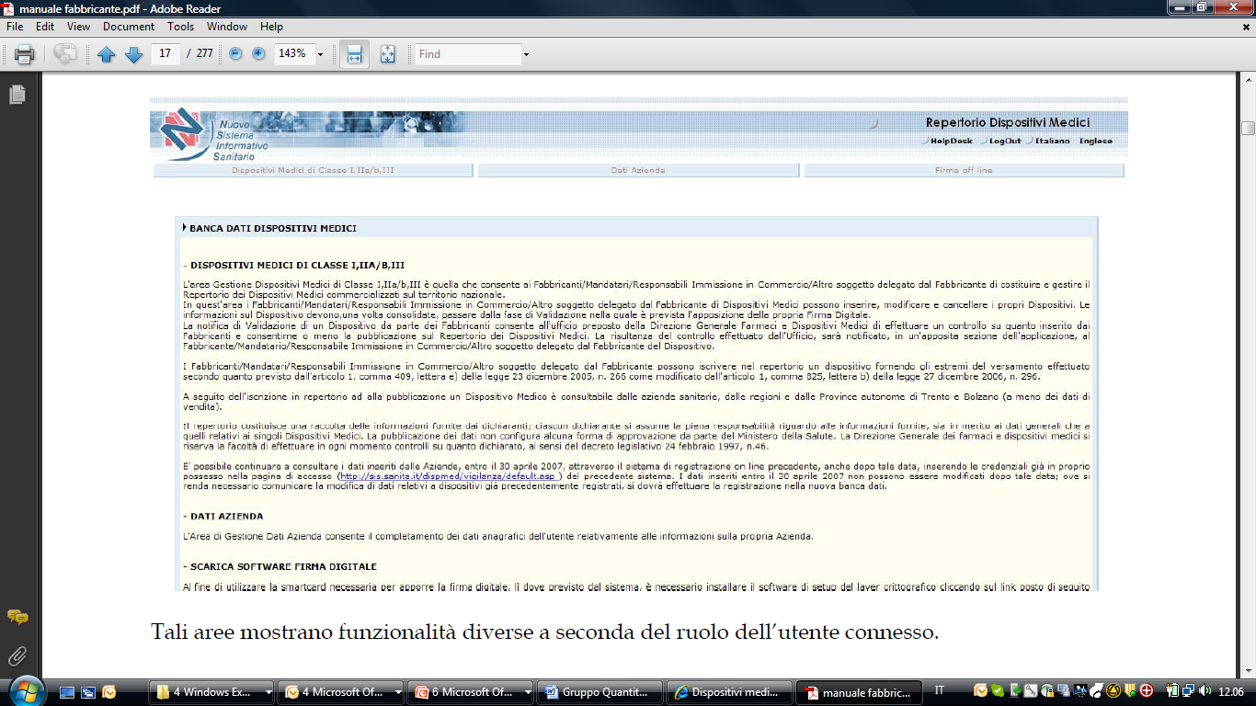
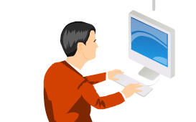
Notifiche multiple di DM simili
Accesso al Sistema RDM (2/2)
Il Sistema BD/RDM comprende tre aree funzionali distinte:
1. Dispositivi Medici di classe I, IIa/b, III
2. Dati Azienda
3. Firma off line
L’utente deve selezionare la sezione Dispositivi Medici di classe I, IIa/b, III

Slide 10
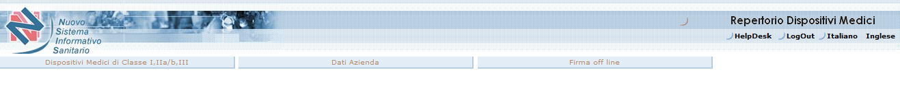
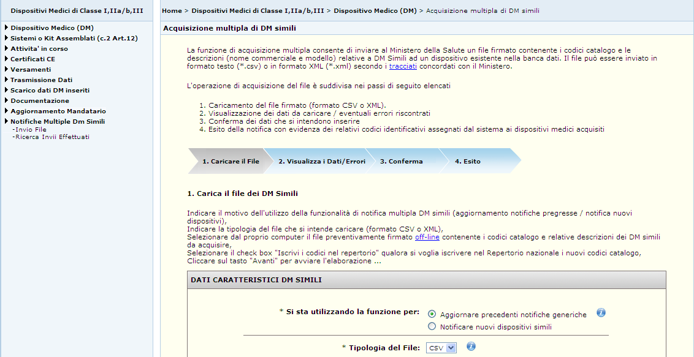
Notifiche multiple di DM simili
Accesso al Sistema RDM (2/2)
L’utente deve quindi selezionare la funzionalità “Notifiche multiple DM simili” e la funzione Invio file

Slide 11

Notifiche multiple di DM simili
Informazioni sull’utilizzo della funzione Invio file (1/2)
Caricare il file
Visualizza dati/Errori
Visualizza dati/Errori
Conferma
Esito
Conferma
Esito
Al momento dell’accesso alla fase “Caricare il File” il sistema richiede alcune informazioni relative ai dati caratteristici del DM simili.
La prima richiesta, di tipo informativo, è relativa al motivo dell’utilizzo della funzione.
Si ricorda infatti che la soluzione per le notifiche multiple può essere utilizzata:
per il caricamento più veloce dei nuovi DM;
per dettagliare delle notifiche generiche effettuate in passato.
Utilizzo della funzione per il dettagliare le notifiche generiche già effettuate
Utilizzo della funzione per il caricamento di nuovi DM

Slide 12
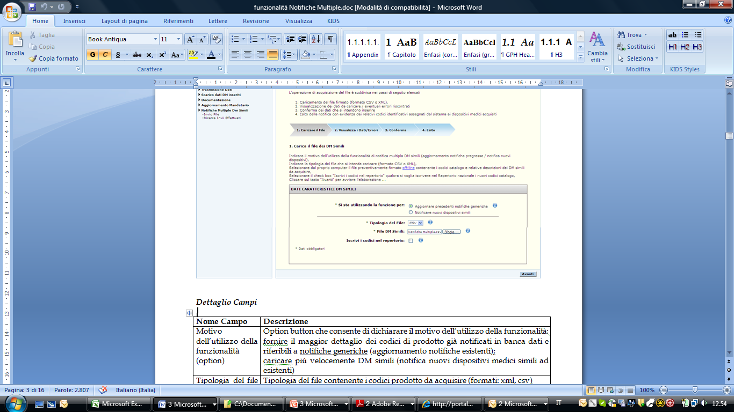
Notifiche multiple di DM simili
Informazioni sull’utilizzo della funzione (2/2)
E’ importante distinguere l’uso della funzione nel caso di dettaglio di notifiche generiche: infatti, questa indicazione consente al sistema di gestire correttamente il legame tra la notifica generica e le notifiche di dettaglio e darne evidenza agli operatori del SSN!
Per notificare più velocemente nuovi dispositivi medici
Per fornire maggior dettaglio dei codici di prodotto già notificati nel Sistema BD/RDM e riferibili a notifiche generiche
Clicca su “Notificare nuovi DM simili”
Clicca su “Aggiornare precedenti notifiche generiche”

Slide 13
Notifiche multiple di DM simili
Caricare il file
Caricare il file
Visualizza dati/Errori
Visualizza dati/Errori
Conferma
Esito
Conferma
Esito
Per proseguire nel caricamento del file vanno inserite queste ulteriori informazioni:
il formato del file che si intende caricare (CSV o XML)
il percorso sul proprio PC dove è presente il file da caricare
Inoltre, come ulteriore elemento di semplificazione, è possibile iscrivere nel Repertorio tutti i dispositivi presenti nel file.
Indicare se si desidera iscrivere o meno i dispositivi presenti nel file al Repertorio, selezionando “si” o “no” nel campo Iscrivi i codici nel repertorio
Si ricorda che l’iscrizione al Repertorio rende consultabili agli operatori del SSN tutte le informazioni registrate nel sistema BD/RDM relative ai dispositivi medici. L’iscrizione al Repertorio è gratuita.

Slide 14
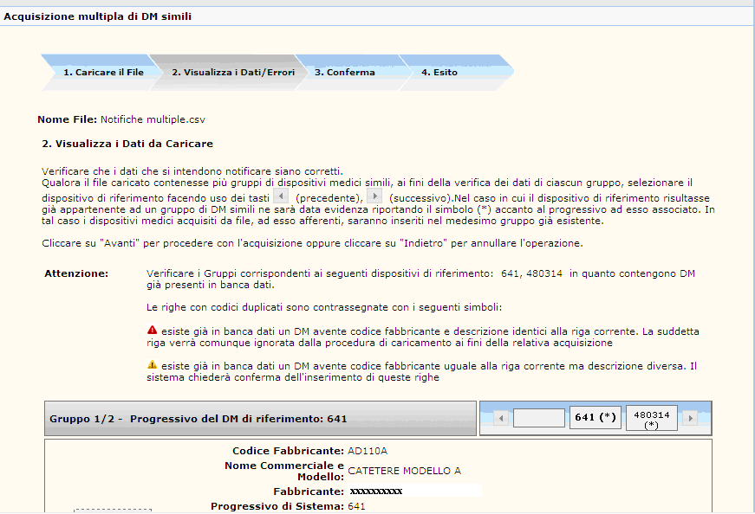
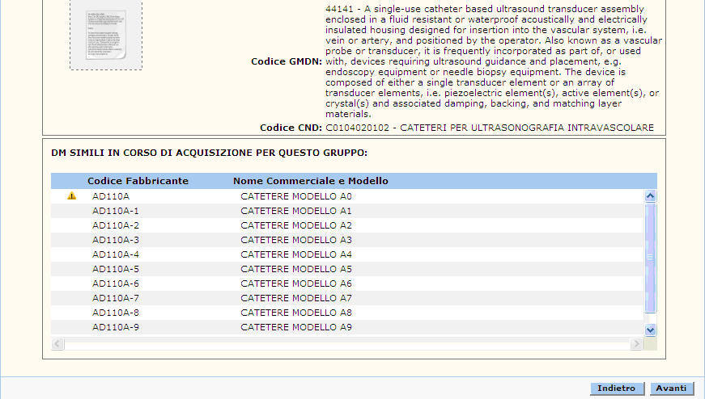
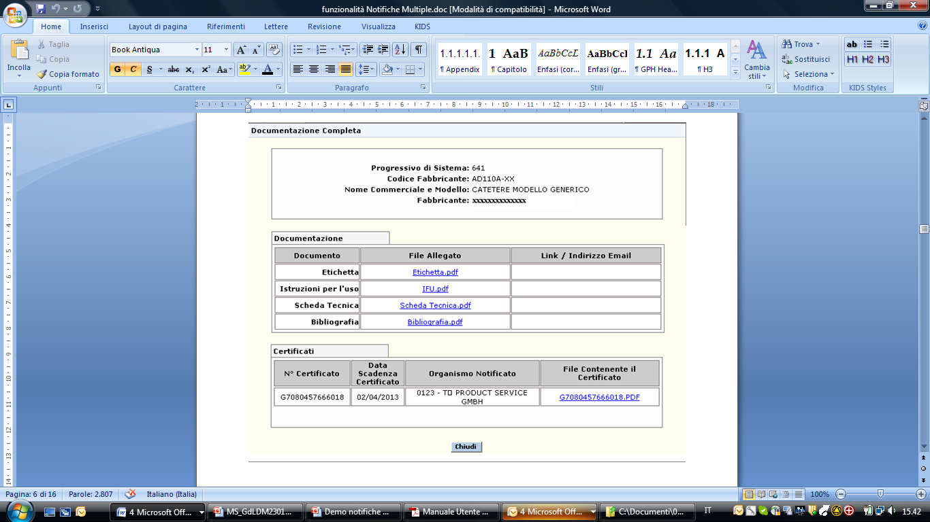
Notifiche multiple di DM simili
Visualizza dati/Errori (1/5)
Concluso il primo passo “Caricare il file”, è possibile passare al secondo relativo al controllo di eventuali errori nel file : “Visualizza Dati/Errori”
Caricare il file
Visualizza dati/Errori
Caricare il file
Visualizza dati/Errori
Conferma
Esito
Conferma
Esito
In assenza di errori, il sistema presenta l’elenco dei dati da caricare. E’ possibile verificare direttamente la corretta corrispondenza di ciascun codice prodotto al dispositivo di riferimento.

Slide 15
Notifiche multiple di DM simili
Visualizza dati/Errori (2/5)
Caricare il file
Visualizza dati/Errori
Caricare il file
Visualizza dati/Errori
Conferma
Esito
Conferma
Esito
Se il file caricato contiene più gruppi di dispositivi simili, ai fini della verifica della corretta corrispondenza dei dati di dettaglio al rispettivo dispositivo di riferimento, selezionare il dispositivo di riferimento ed utilizzare i tasti e
Il simbolo (*) accanto al codice fabbricante indica che il dispositivo di riferimento già appartiene ad un gruppo di dispositivi simili . In tal caso i dispositivi presenti nel file saranno a loro volta associati al gruppo già esistente.
E’ quindi sempre possibile associare ulteriori dispositivi a gruppi di dispositivi simili già registrati.

Slide 16
Notifiche multiple di DM simili
Visualizza dati/Errori (3/5)
Le seguenti eventuali segnalazioni consentono comunque di proseguire nel caricamento del file:
DM già in BD/RDM avente codice fabbricante e descrizione identici a quelli presenti nel file inserito. La riga viene ignorata dalla procedura di caricamento.
DM già in BD/RDM avente solo codice fabbricante uguale a quelli presenti nel file inserito ma con descrizione diversa. Il sistema richiede conferma dell’inserimento di queste righe. In questo caso l’utente deciderà se registrare o meno il prodotto con la nuova descrizione .
!
!
Per approfondimento, cfr. Manuale Utente Profilo Fabbricante

Slide 17
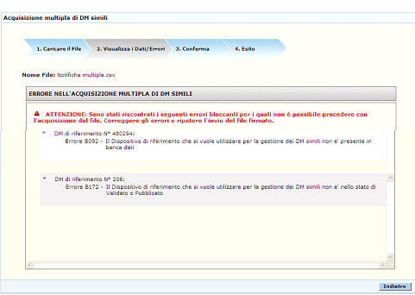
Notifiche multiple di DM simili
Visualizza dati/Errori (4/5)
Caricare il file
Visualizza dati/Errori
Caricare il file
Visualizza dati/Errori
Conferma
Esito
Conferma
Esito
L’intero file viene scartato dal sistema nel caso in cui vengano rilevati errori bloccanti per i quali non è possibile procedere.
Per approfondimento, cfr. Manuale Utente Profilo Fabbricante

Slide 18
Notifiche multiple di DM simili
Visualizza dati/Errori (%/5)
Caricare il file
Visualizza dati/Errori
Caricare il file
Visualizza dati/Errori
Conferma
Esito
Conferma
Esito
Il sistema evidenzia gli eventuali errori rilevati sui dati presenti nel file. E’ utile verificare prima del caricamento che siano rispettate le seguenti condizioni.
L’utente è abilitato a notificare dispositivi medici per l’azienda dichiarante/ fabbricante del dispositivo medico di riferimento.
Il file è stato firmato e il certificato di firma è valido.
Il file è stato predisposto secondo il formato previsto.
Il file rispetta il numero massimo di righe previsto (200).
Il dispositivo medico di riferimento che si vuole utilizzare per la gestione dei DM simili è stato registrato nel Sistema BD/RDM.
Il dispositivo medico di riferimento che si vuole utilizzare per la gestione dei DM simili è nello stato “Validato” o “Pubblicato”.
Il dispositivo medico di riferimento non risulta notificato come specifica di ‘maggior dettaglio’.
Per il dettaglio delle tipologie di errori, cfr. Manuale Utente Profilo Fabbricante

Slide 19
Notifiche multiple di DM simili
Conferma (1/2)
Concluso il secondo passo “Visualizza Dati/Errori” in assenza di errori ed avendo risolto le eventuali situazioni dubbie, è possibile passare al terzo per il caricamento effettivo del file predisposto off line: “Conferma”.
Il sistema richiede comunque una ulteriore pressione di bottoni per rendere effettiva la richiesta di caricamento del file.
Caricare il file
Visualizza dati/Errori
Caricare il file
Visualizza dati/Errori
Conferma
Esito
Esito

Slide 20
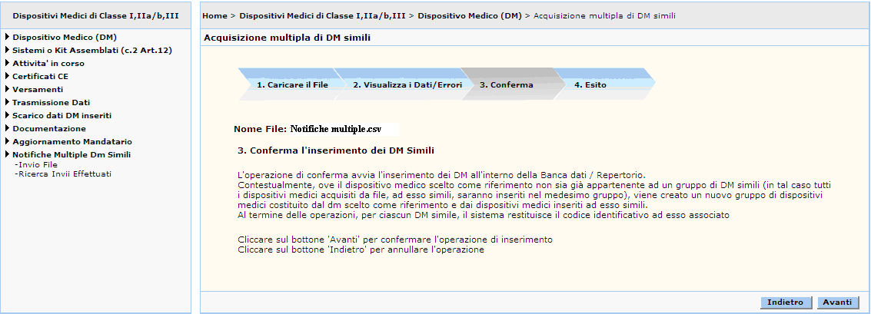
Notifiche multiple di DM simili
Conferma (2/2)
Ora come vuoi procedere?
clicca sul bottone se vuoi confermare l’operazione di inserimento
clicca sul bottone se vuoi annullare l’operazione
Avanti
Indietro
Solo una volta avvenuto l’inserimento, ovvero dopo aver cliccato sul bottone “Avanti”, per ciascun DM il Sistema BD/RDM restituisce il numero identificativo di iscrizione ad esso associato.

Slide 21
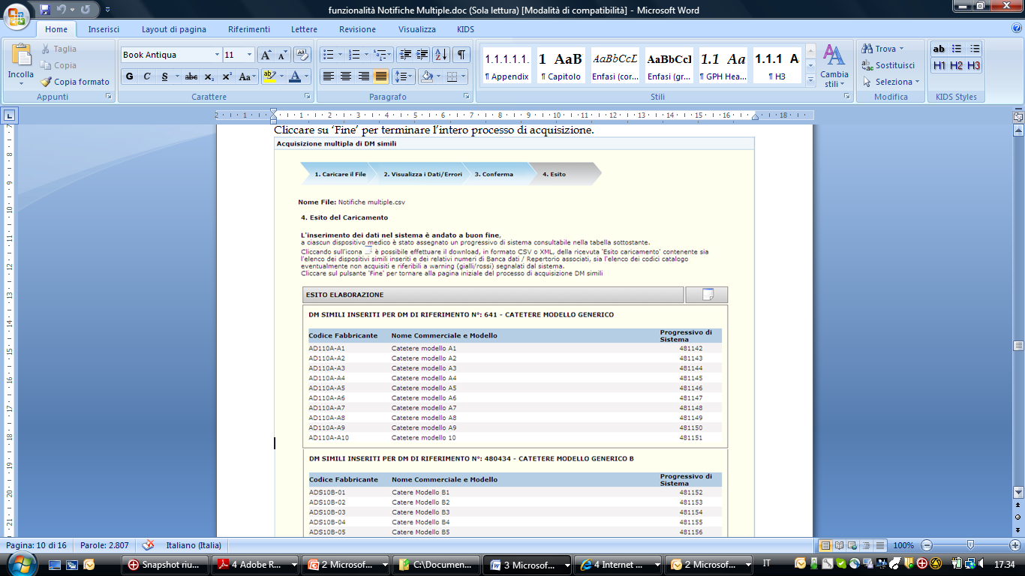
Notifiche multiple di DM simili
Esito (1/2)
Conclusa la terza fase “Conferma” si passa alla quarta fase del caricamento del file predisposto off line: “Esito”
Caricare il file
Visualizza dati/Errori
Caricare il file
Visualizza dati/Errori
Conferma
Esito
Conferma
L’utente può verificare l’esito del caricamento.
A ciascun dispositivo è automaticamente associato un “Progressivo di Sistema”. Ove presente, viene data inoltre evidenza della iscrizione in Repertorio (mediante l’aggiunta del suffisso “/R” al Progressivo di Sistema). I suddetti dispositivi risultano in stato ‘Validato’ in attesa della successiva pubblicazione automatica.

Slide 22
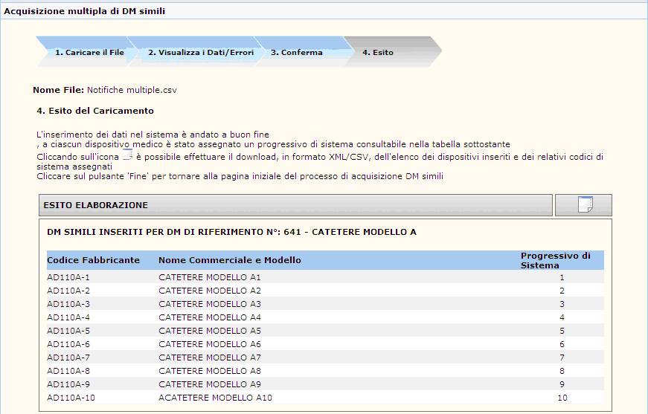
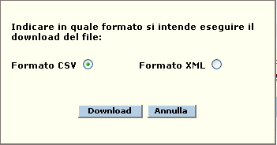
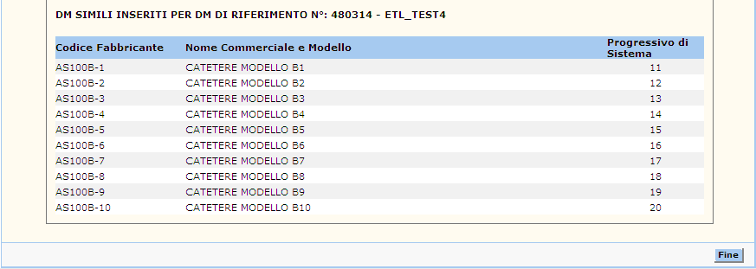
Notifiche multiple di DM simili
Esito (2/2)
Caricare il file
Visualizza dati/Errori
Caricare il file
Visualizza dati/Errori
Conferma
Esito
Conferma
Vuoi effettuare il download dei dati caricati?
Cliccando sul tasto è
possibile effettuare lo scarico (download) in formato .xml o .csv dell’elenco dei dispositivi medici inseriti e dei relativi codici di sistema assegnati
Cliccando sul tasto è possibile tornare alla pagina iniziale di inserimento dei dispositivi medici simili
Fine

Slide 23
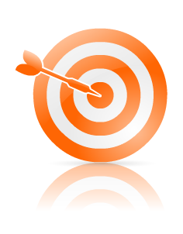
Notifiche multiple di DM simili
Ricerca Invii effettuati (1/2)
Al termine del passo “Esito” si conclude il caricamento del file predisposto off line per la gestione delle notifiche dei DM simili
Cliccando su “Ricerca Invii effettuati”, che si attiva dalla voce di menù “Notifiche multiple DM simili” puoi ricercare i file trasmessi ed acquisiti correttamente dal Sistema, nonché richiedere il download della relativa ricevuta ‘esito della notifica’.
Vuoi ricercare i dati trasmessi?
E’ possibile ricercare solo i file di notifiche dei DM simili che siano stati correttamente trasmessi e acquisiti dal Sistema.

Slide 24
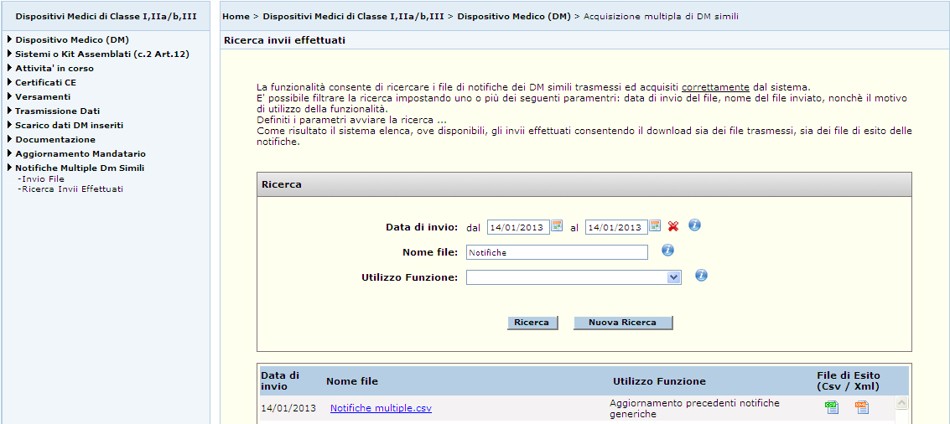
Notifiche multiple di DM simili
Ricerca Invii effettuati (2/2)
Il Sistema elenca, ove disponibili, gli invii effettuati secondo i parametri definiti visualizzando per ciascun invio:
Data d’invio;
File inviato;
Motivo dell’utilizzo della funzione;
File di esito della notifica ( formato: csv / xml).
E’ possibile effettuare il download sia dei file trasmessi, sia dei file di esito delle notifiche.

Slide 25
Notifiche multiple di DM simili
Richiesta di maggiori informazioni
Hai bisogno di maggiori informazioni?
Consulta il Manuale Utente Profilo Fabbricante
Contatta il Servizio di Help Desk
Help Desk
Numero verde : 800178178
Fax: 06 64251275
E - mail: servicedesk@almaviva.it
Il servizio è attivo dal lunedì al venerdì, dalle 8:00 alle 18:00 di tutti i giorni lavorativi e il sabato dalle 8:00 alle 13:00

